Slide 1
과제명: ㅁㅈㅁㅈ
부제: 좋아하는 연예인의 착용 제품을 찾아주는 쇼핑 플랫폼
화면설계서
팀명 : HAPPYVIRUS
팀원 : 강은정/김윤호/이예지/문채원/권소현
2022. 12. 11

Slide 2
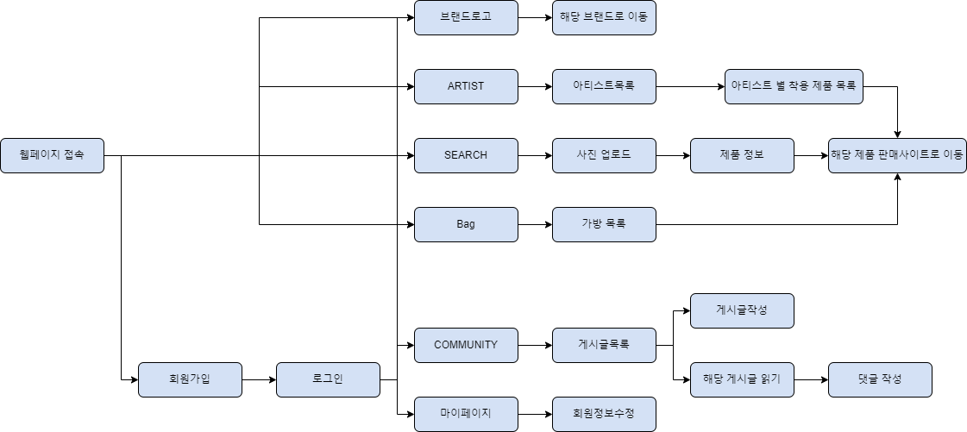
서비스 흐름도

Slide 3
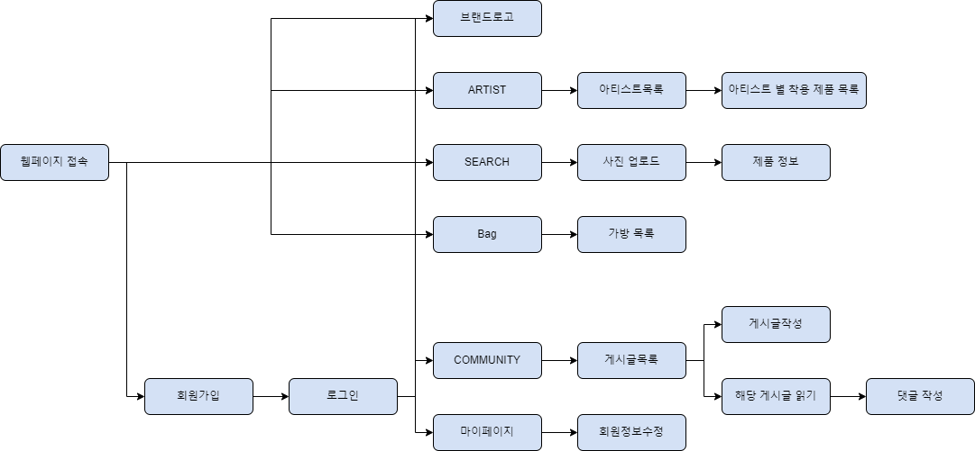
메뉴 구성

Slide 4
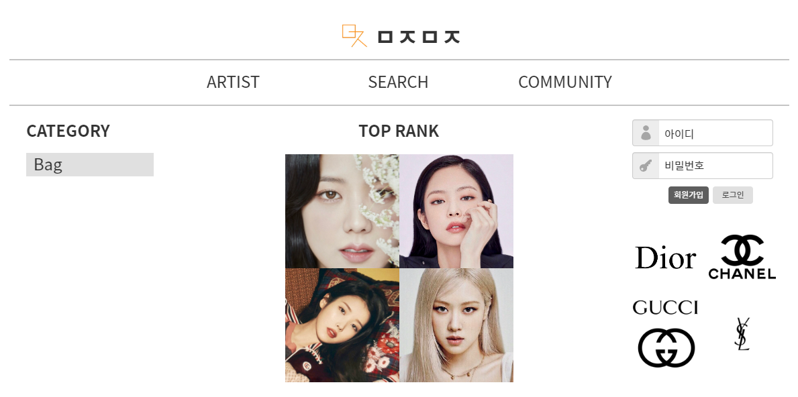
과제명
ㅁㅈㅁㅈ
- 좋아하는 연예인의 착용 제품을 찾아주는 쇼핑 플랫폼
화면이름
메인 페이지
화면코드
main01
작성자
팀원: 이예지
유의사항
화면설명
- ARTIST 클릭시 artist01페이지로 이동

Slide 5
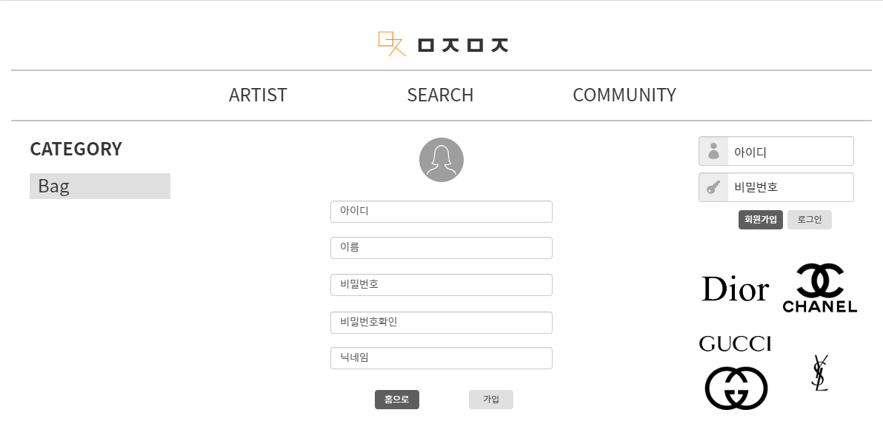
과제명
ㅁㅈㅁㅈ
- 좋아하는 연예인의 착용 제품을 찾아주는 쇼핑 플랫폼
화면이름
회원가입 페이지
화면코드
register01
작성자
팀원: 이예지
유의사항
화면설명
- ARTIST 클릭시 artist01페이지로 이동

Slide 6
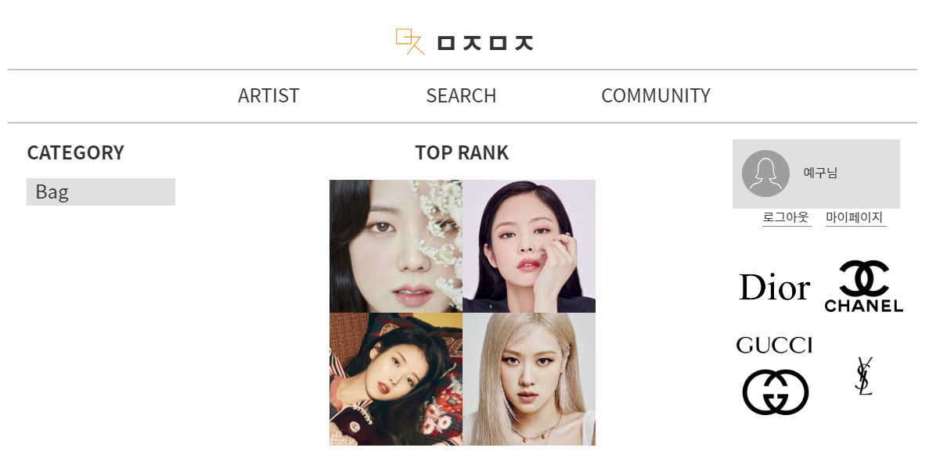
과제명
ㅁㅈㅁㅈ
- 좋아하는 연예인의 착용 제품을 찾아주는 쇼핑 플랫폼
화면이름
메인 페이지
화면코드
main02
작성자
팀원: 이예지
유의사항
화면설명
- ARTIST 클릭시 artist01페이지로 이동

Slide 7
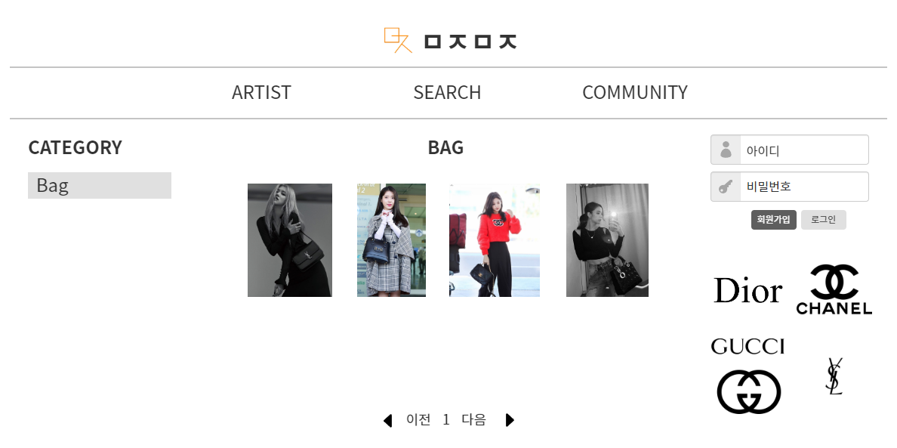
과제명
ㅁㅈㅁㅈ
- 좋아하는 연예인의 착용 제품을 찾아주는 쇼핑 플랫폼
화면이름
Bag 페이지
화면코드
bag01
작성자
팀원: 이예지
유의사항
화면설명
- ARTIST 클릭시 artist01페이지로 이동

Slide 8
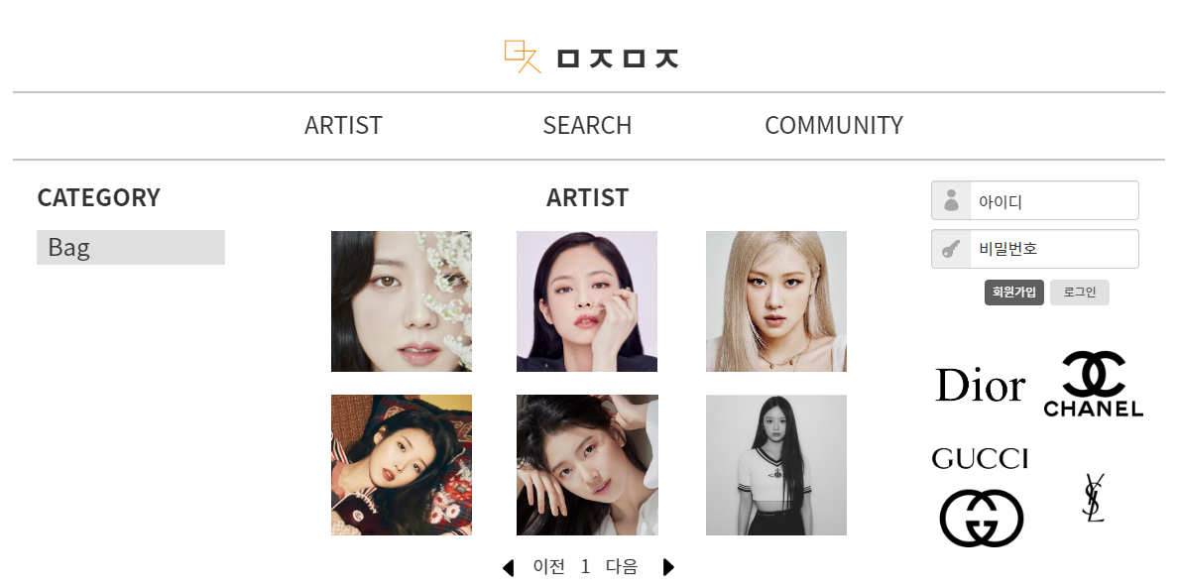
과제명
ㅁㅈㅁㅈ
- 좋아하는 연예인의 착용 제품을 찾아주는 쇼핑 플랫폼
화면이름
아티스트 페이지
화면코드
artist01
작성자
팀원: 이예지
유의사항
화면설명
- ARTIST 클릭시 artist01페이지로 이동

Slide 9
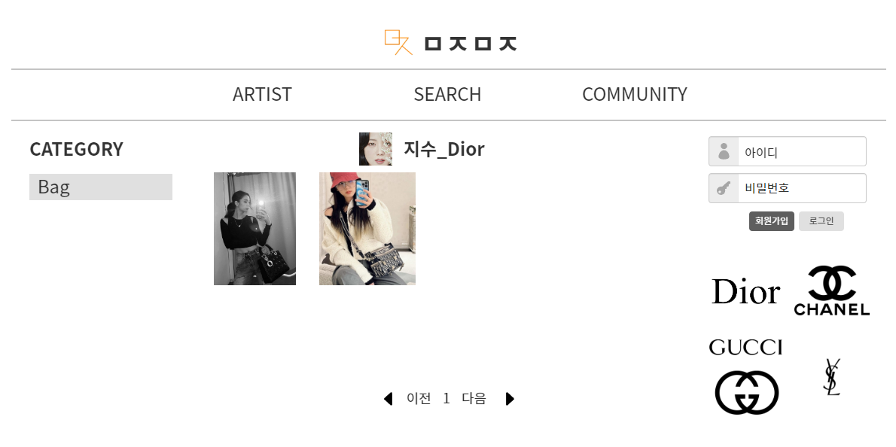
과제명
ㅁㅈㅁㅈ
- 좋아하는 연예인의 착용 제품을 찾아주는 쇼핑 플랫폼
화면이름
지수페이지
화면코드
artist02
작성자
팀원: 이예지
유의사항
화면설명
- ARTIST 클릭시 artist01페이지로 이동

Slide 10
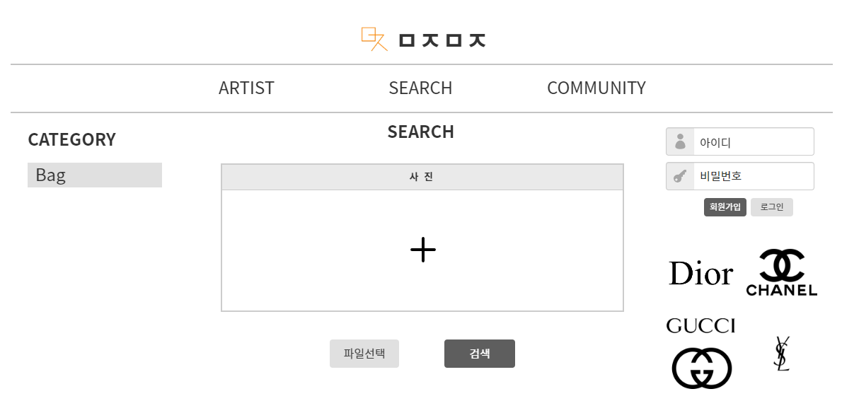
과제명
ㅁㅈㅁㅈ
- 좋아하는 연예인의 착용 제품을 찾아주는 쇼핑 플랫폼
화면이름
서치페이지
화면코드
search01
작성자
팀원: 이예지
유의사항
화면설명
- ARTIST 클릭시 artist01페이지로 이동

Slide 11
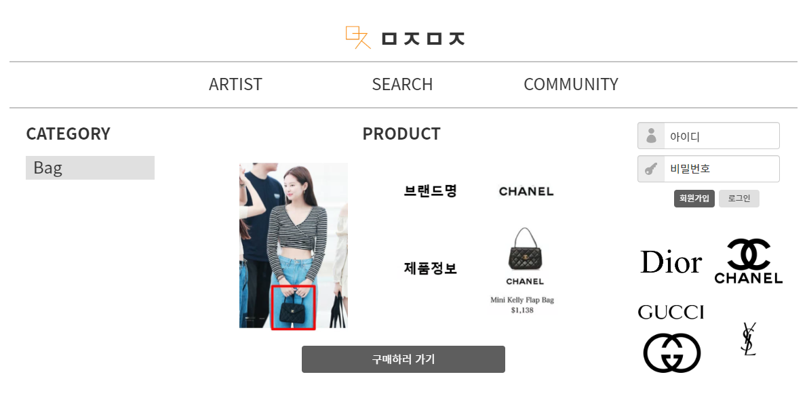
과제명
ㅁㅈㅁㅈ
- 좋아하는 연예인의 착용 제품을 찾아주는 쇼핑 플랫폼
화면이름
제품정보 페이지
화면코드
product01
작성자
팀원: 이예지
유의사항
화면설명
- ARTIST 클릭시 artist01페이지로 이동

Slide 12
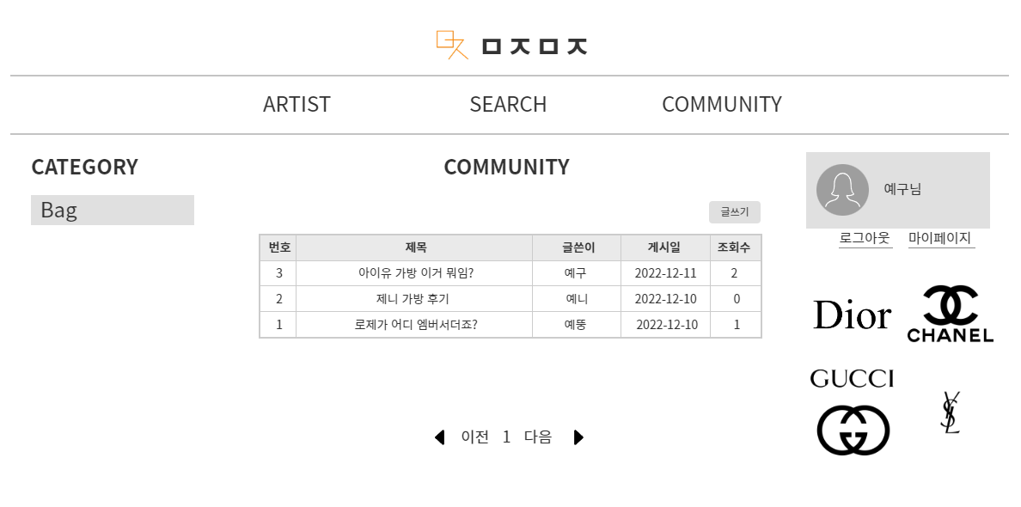
과제명
ㅁㅈㅁㅈ
- 좋아하는 연예인의 착용 제품을 찾아주는 쇼핑 플랫폼
화면이름
커뮤니티 페이지
화면코드
community01
작성자
팀원: 이예지
유의사항
화면설명
- ARTIST 클릭시 artist01페이지로 이동

Slide 13
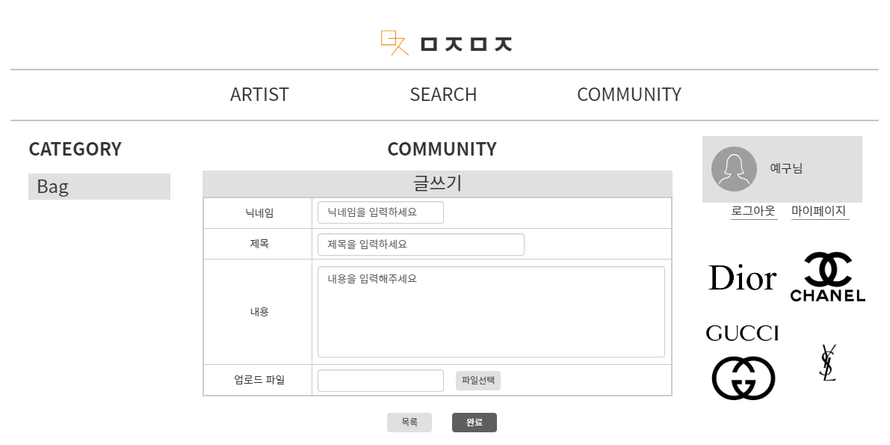
과제명
ㅁㅈㅁㅈ
- 좋아하는 연예인의 착용 제품을 찾아주는 쇼핑 플랫폼
화면이름
글쓰기 페이지
화면코드
community02
작성자
팀원: 이예지
유의사항
화면설명
- ARTIST 클릭시 artist01페이지로 이동

Slide 14
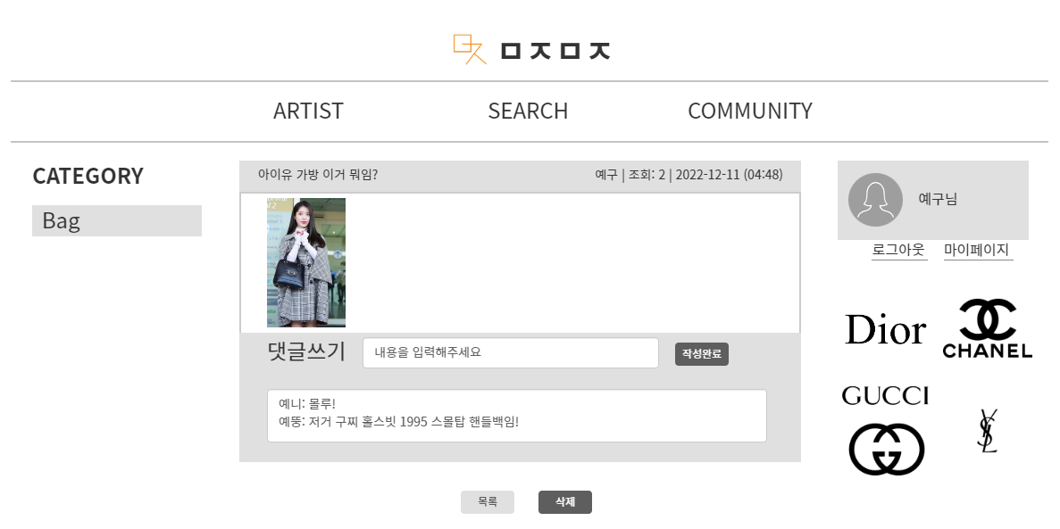
과제명
ㅁㅈㅁㅈ
- 좋아하는 연예인의 착용 제품을 찾아주는 쇼핑 플랫폼
화면이름
댓글작성페이지
화면코드
community03
작성자
팀원: 이예지
유의사항
화면설명
- ARTIST 클릭시 artist01페이지로 이동

Slide 15
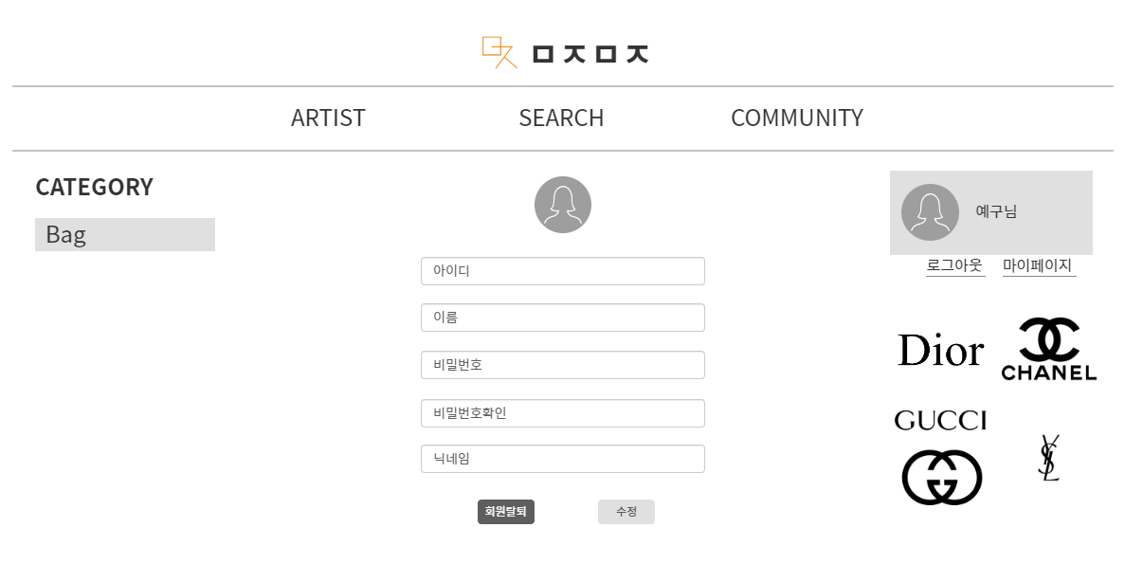
과제명
ㅁㅈㅁㅈ
- 좋아하는 연예인의 착용 제품을 찾아주는 쇼핑 플랫폼
화면이름
마이 페이지
화면코드
mypage01
작성자
팀원: 이예지
유의사항
화면설명
- ARTIST 클릭시 artist01페이지로 이동

